Slide 1
Dai batteri agli umani:
evoluzione dei comportamenti

Slide 2
--Le definizioni del concetto di comportamento sono moltissime ma la più comune é “attività di risposta ad uno stimolo interno o esterno”. I comportamenti in genere hanno una funzione adattativa ove per adattamento si intendono robustezza, plasticità e resilienza necessarie al mantenimento della vita o al suo miglioramento.
-- Gli strumenti ed i modi dell’adattamento sono molto diversi a tutti i livelli della organizzazione gerarchica delle reti dinamiche viventi dalle singole cellule, agli organismi di una specie, agli ecosistemi, alla Biosfera, tutte entità che utilizzano strumenti specifici per cambiare. Gli esseri viventi infatti, per sopravvivere devono cambiare e quindi avere una loro capacità di variabilità ma il cambiamento dei componenti di ognuno di essi deve essere attuato di concerto con gli altri pena l’instaurarsi di un effetto a farfalla e di una rottura del sistema in coerenza con il concetto di “criticalità estesa”

Slide 3
-Le “culture” possono essere considerate come modi di comportarsi in modo “sociale” di un componente di un sistema vivente che vive in interazione continua con gli altri. Da questo punto di vista é sociale anche il comportamento delle molecole di una cellula come lo é quello di ogi rete vivente, dato che lo scopo immanente del cambiamento é l’auto-mantenimento di tutti i sistemi.
Gli strumenti del cambiamento per la sopravvivenza sono di quattro tipi ( Jablonka) e cioé le mutazioni nel DNA, i cambiamenti di espressione di questo ( epigenetica), la capacità di scegliere i luoghi e le condizioni adatte come fanno gli animali, il pensiero e l’invenzione nel caso degli umani.
I diversi sistemi viventi usano strumenti diversi per adattarsi ( i batteri le mutazioni, le piante mutazioni ed epigenetica, gli animali ambedue e i comportamenti, gli umani tutte quattro le categorie).

Slide 4
Durante il processo evolutivo le strategie di comportamento sono cambiate. Vedremo ora in che modo e con quali strumenti. In particolare discuteremo l’apporto relativo del patrimonio genetico ai comportamenti attraverso lo studio di mutazioni
Mutanti di “comportamento” nei batteri
I batteri hanno “comportamenti” molto semplici:
Tendono ad esempio a muoversi verso singoli composti chimici o a fuggirne
Il movimento é provocato dai flagelli e avviene in diversi modi
Sono stati individuati diversi mutanti che hanno diversi patterns rotatori dei flagelli e diverse modalità di movimento

Slide 5
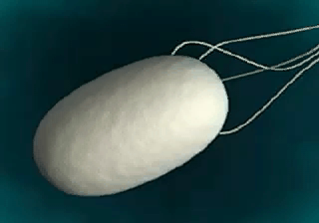
BATTERIO CON FLAGELLO

Slide 6
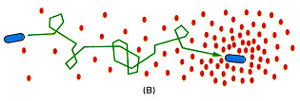
Dinamica della chemiotassi
Inizialmente la corsa é random ma aumentando la concentrazione diventa sempre più direzionale => Biased Random Walk
La percezione dell‘attrattante si basa su 1000 recettori che possono accorgersi di un aumento di concentrazione minore dell‘1%

Slide 7
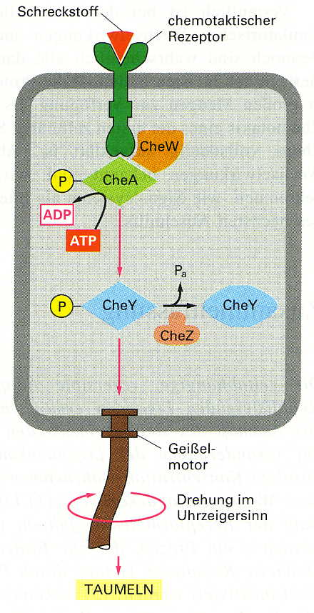
Le proteine codificate dai geni CheA, CheW, CheY und CheZ si legano ai recettori chemiotattici del motore che poi trasmettono il segnale ad una catena che termina sul flagello

Slide 8
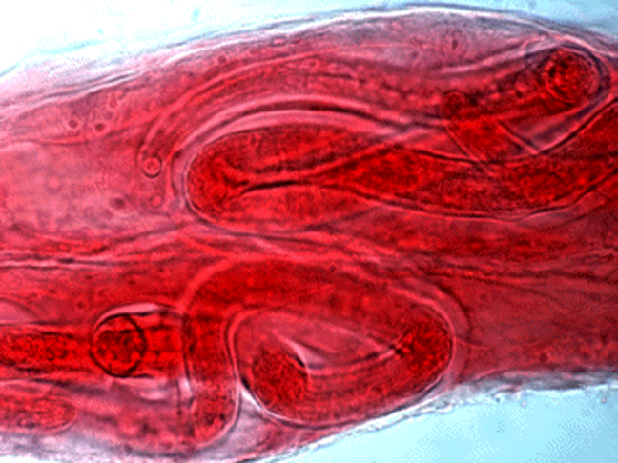
Caenorhabditis elegans: un verme , lungo 1 mm , con un ciclo vitale di tre settimane Si nutre di batteri ed é costituito sempre di 959 cellule 302 delle quali sono neuroni
Ha un sistema nervoso primitivo chiamato “ anello nervoso”
Ha un corpo trasparente che permette di osservare lo sviluppo di ognuna delle sue cellule
I mutanti di “comportamento” noti hanno a che fare con il movimento , il modo di procurarsi del cibo ma anche l’apprendimento

Slide 9
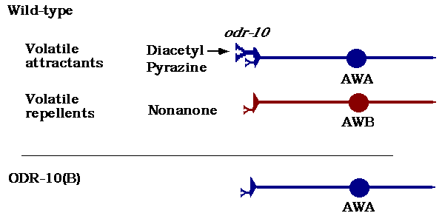
mutato
Nel ceppo selvatico (in alto) il gene per il recettore funziona e attiva il neurone per il movimento verso l’attrattante, cosa che non avviene nel mutante,in basso

Slide 10
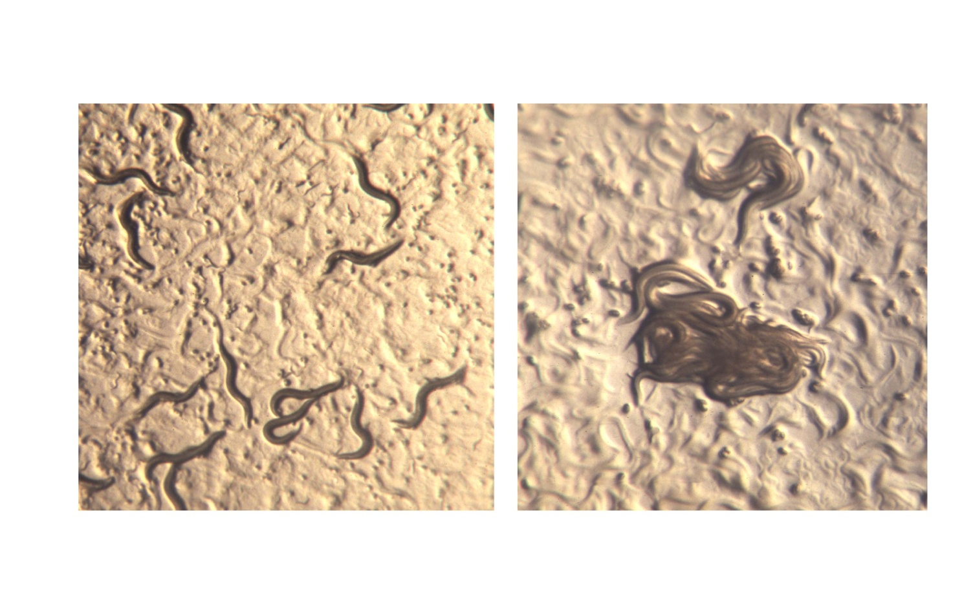
Nutrizione solitaria
N2 (England)
California
Nutrizione sociale
RC301 (Germany)
Un esempio di socialità in un verme

Slide 11
Il comportamento sociale é indotto da stress che però interagisce con il gene npr-1 per il recettore. Due mutanti diversi di questo gene hanno risposte diverse a uno stress moderato
Stress forte= sociale
Poco stress =
solitario
Sotto stress moderato
Il ceppo npr-1(sociale) é stressato
Il ceppo npr-1(solitario) non lo é

Slide 12
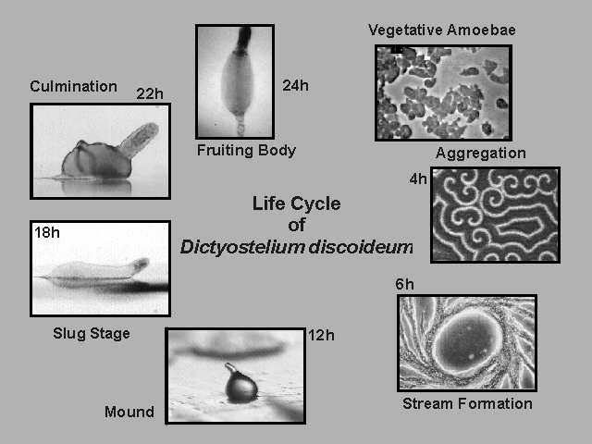

Slide 13
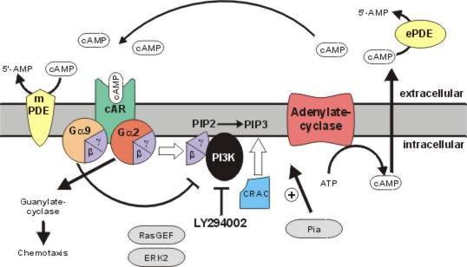
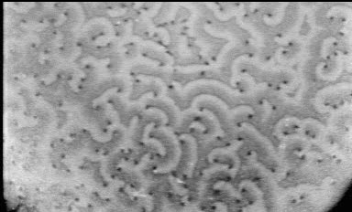
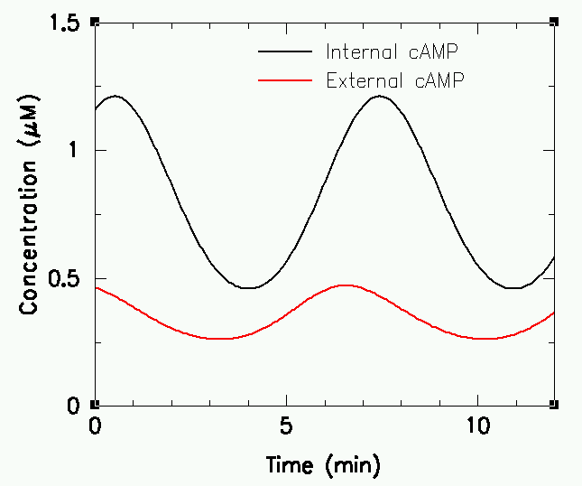

Slide 14
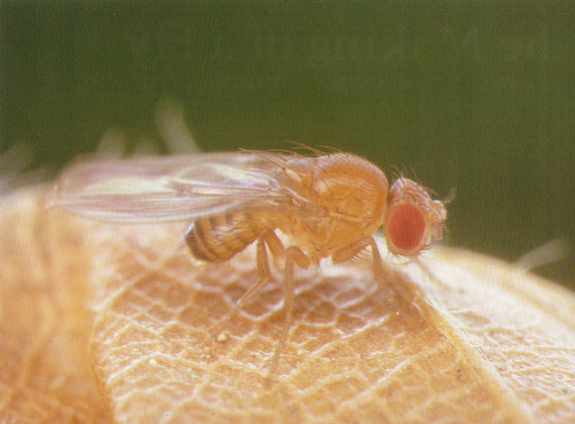
La Drosophila è un insetto che è stato studiato molto dai genetisti perché ha un ciclo di vita corto. Per questo se ne conoscono molti mutanti. Ad esempio“Sluggish”, lento, “Hyperkinetic”,veloce,“Easily shocked”, va in convulsioni in situazioni di conflitto, “Drop dead”, Cammina e vola per pochi giorni e poi cade e muore, ecc.

Slide 15
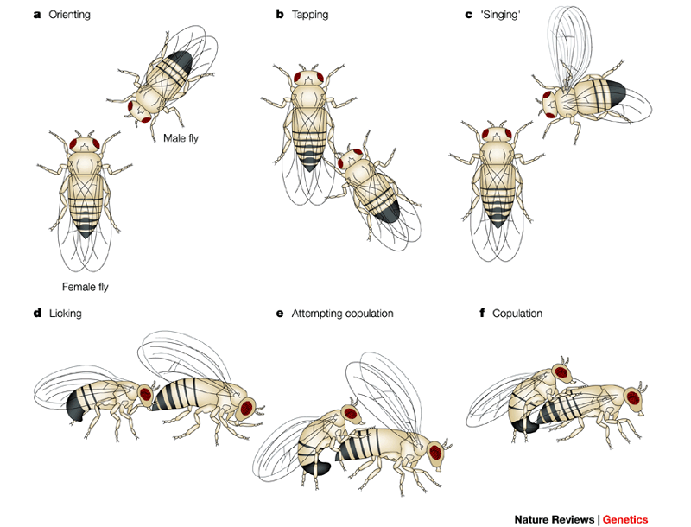
Corteggiamento

Slide 16
Corteggiamento Drosophila
Transformer gene (tra)
Il numero dei cromosomi X
Influenza fru
Influenza i geni che costruiscono i circuiti neurali e la determinazione del sesso.
Gruppo di neuroni che esprimono fru nei maschi
Nelle femmine i neuroni muoiono
E’ espresso in ~1.5% dei neuroni Ma in tutti o i neuroni sensoriali é coinvolto nel corteggiamento

Slide 17
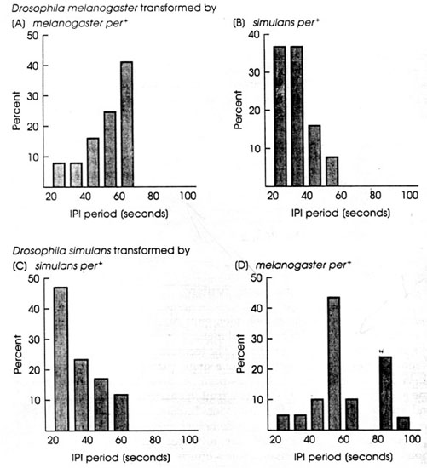
Esperimenti di trasformazione dimostrano che per altera il corteggiamento di maschi diDrosophila
D. melanogaster and D. simulans .La durata dell’intervallo fra due impulsi nel canto di corteggiamento dei maschi.
Le differenze si mantengono quando i mutanti “per^{o”}sono trasformati con period della stessa specie.
Se si usa “un per” dell’altra specie il comportamento diventa simile a quello della donatrice.

Slide 18
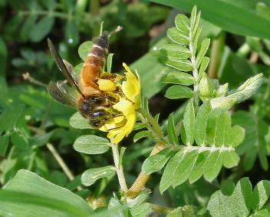
Foraggiamento nelle api
Le Drosofile foraggiano per soddisfare la loro fame mentre le api foraggiatrici lavorano per portare il cibo alle loro colonie e la loro fame non diminuisce con il foraggiamento
I doveri di una ape dipendono dalla sua età.Quando esce dalla celletta una ape pulisce le celle, diventa una “nurse,” e porta il cibo alle larve. Quando ha 2 o 3 settimane diventa una foraggiatrice e lascia l’alveare per prendere polline o nettare. Tuttavia il
passaggio a foraggiatrice é
facilitato da segnali che
vengono dati con il volo dalle
api più anziane che già
Lavorano all’esterno.
In questo caso quindi un
comportamento influisce sulla
vita delle giovani api

Slide 19
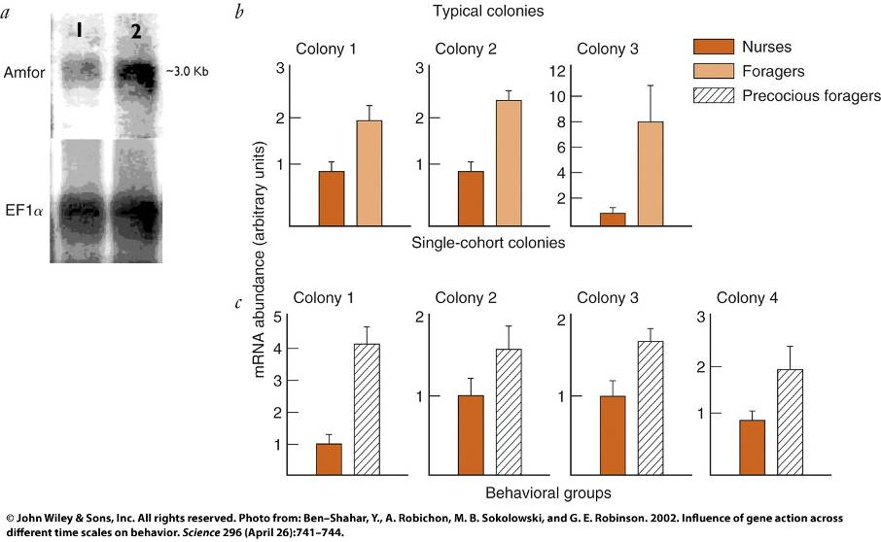
Quando le api diventano foraggiatrici un gene specifico (for) si attiva anche per i segnali esterni alle giovani api

Slide 20
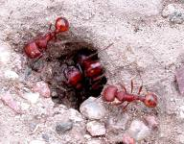
For influisce sul comportamento delle formiche rosse raccoglitrici
--Le formiche rosse raccoglitrici vivono in grandi colonie. Alcune lavorano dentro la colonia ( ad es. curando le formiche appena nate) mentre altre foraggiano fuori dalla colonia
--For cambia quando le operaie lasciano il lavoro interno alla colonia ed escono a foraggiare
--La relazione fra la espressione di for e il comportamento é rovesciata rispetto alle api in quanto la espressione di For é piu alta nelle operaie che nelle foraggiatrici

Slide 21
Il gene For influenza anche il foraggiamento dei nematodi.
I nematodi hanno due forme di foraggiamento:
-Il roamer che viaggia per lunghe distanze senza fermarsi
- Il “dweller” che viaggia per distanze corte e si ferma spesso
-Differenze negli alleli del gene for portano a roaming o dwelling durante il foraggiamento, L’allele rover é attivato in ambienti affollati mentre il sitter é selezionato in ambienti non affollati
-L’espressione di rover può essere cambiata diminuendo il cibo o cambiandone la qualità.

Slide 22
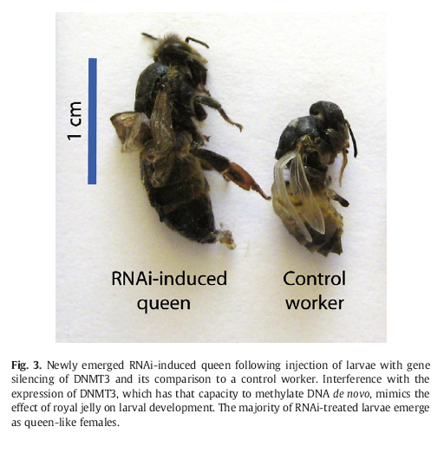
Il gene DNMT3 è una DNA metil-transferasi che metila il DNA e blocca la sintesi del RNA che fa sviluppare operaie. L’ape diventa così regina. Questo succede con la «pappa reale» ( royal jelly) che viene somministrata alle future regine dalle operaie che hanno già depositato uova in cellette più grandi di quelle per le proletarie

Slide 23
Il dialogo fra futura regina e operaie è reciproco. Le regine quando si sviluppano producono un feromone che attiva le antenne delle operaie che accelerano il lavoro di accudimento delle larve nelle grandi celle.

Slide 24
La struttura del cervello, determinata , dallo scambio di segnali fra api in operaie, regine, maschi. IL GENOTIPO E’ LO STESSO MA I GENI SONO DIVERSAMENTE ATTIVATI
A)Sezione frontale del cervello di una operaia
B) Cervello di una operaia
C) Dimensioni relative nelle caste di centro ottico/giallo, lobi delle antenne/blu, corpi peduncolati/rosso

Slide 25
Anche nelle formiche la quantità e il pattern di espressione dei geni nelle operaie (sopra) sono nettamente diversi da quelli delle regine ( sotto).

Slide 26
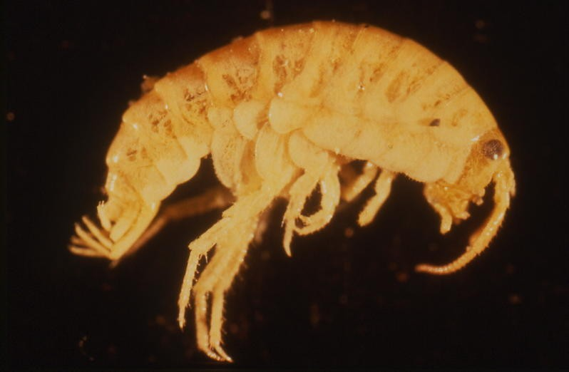

Slide 27
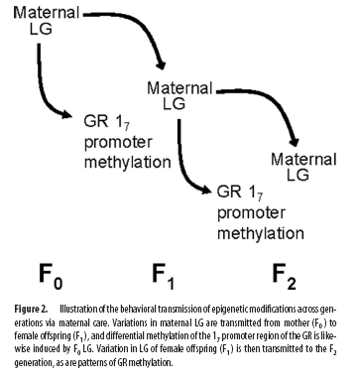

Slide 28
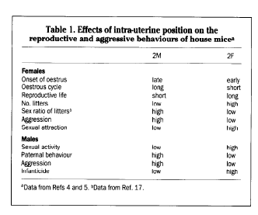

Slide 29
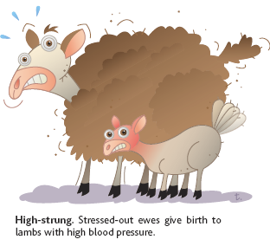

Slide 30
La strategia adattativa umana e’ diversa da quelle di tutti gli altri esseri voventi e si basa sull’uso del cervello come generatore di variabilità
In altre parole, anche noi come piante ed animali abbiamo una serie di strumenti di plasticità “fisica” che ci permettono di cambiare durante la vita ma in più abbiamo il cervello che si è sviluppato in modo da permetterci di adattare l’ambiente a noi invece di modificarci noi dal punto di vista genetico in funzione del contesto in cui ci troviamo. Nel nostro caso è la comunicazione fra umani che regola molti processi epigenetici in particolare nello stesso cervello, uno strumento che ci rende capaci di modificare l’ambiente su progetto

Slide 31
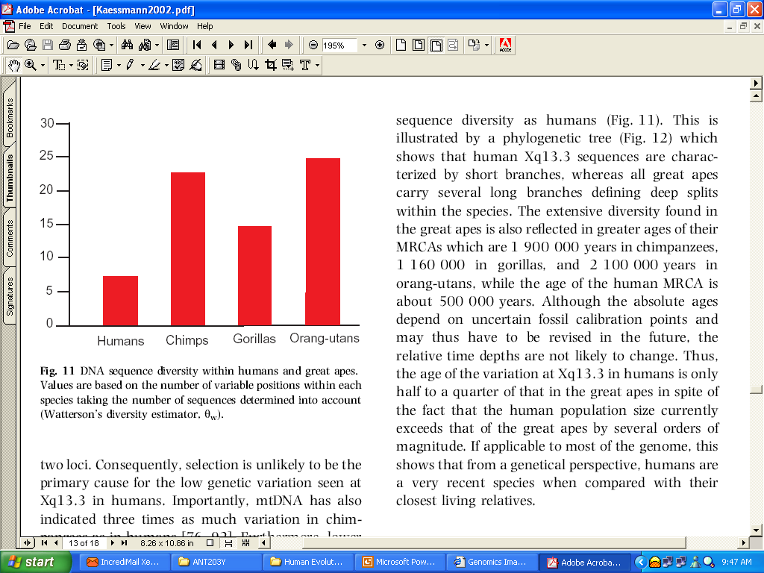
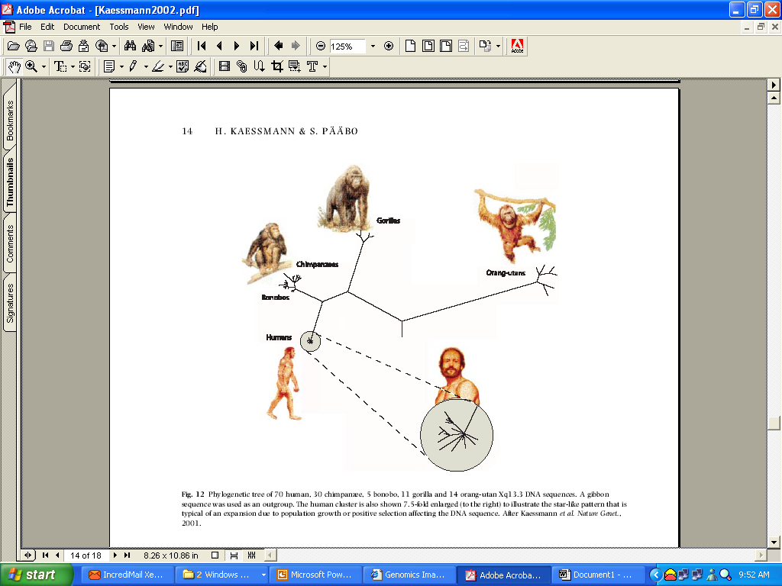
Non a caso la variabilità genetica umana è molto più bassa di quella dei primati più vicini filogeneticamente nonostante che la dimensione delle popolazioni umane sia di gran lunga maggiore
Questo è probabilmente dovuto alla recentissima espansione degli umani a partire da una piccola popolazione e alla scarsa incidenza della selezione in una specie che si adatta per differenziazione culturale e non genetica.

Slide 32
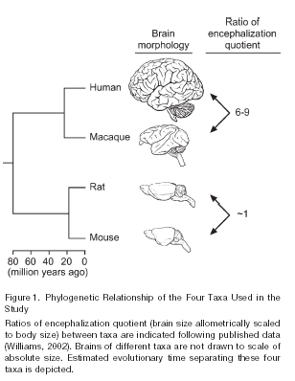
Nella evoluzione della nostra specie un gruppo di meno di 100 geni è cambiato molto più rapidamente che negli altri Primati. Il risultato più evidente dal punto di vista morfologico è l’aumento relativo delle dimensioni dell’encefalo dovuto a maggiore espressione del gene della encefalina cambiato nella zona non codificante

Slide 33
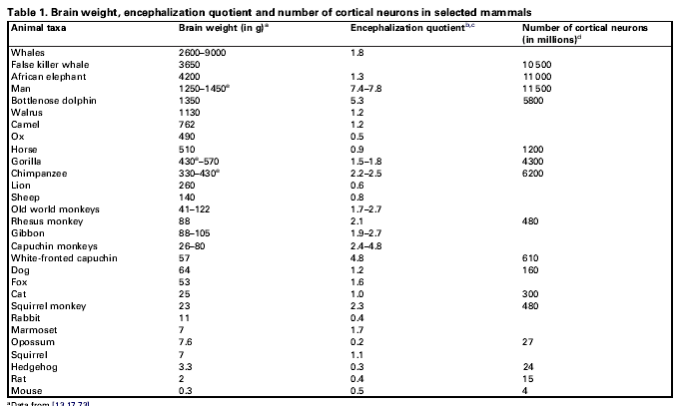

Slide 34
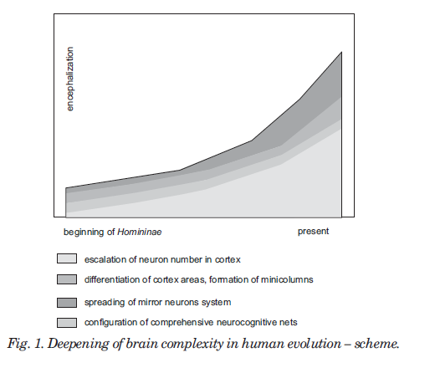

Slide 35
-- La nostra corteccia contiene 100 miliardi di neuroni
-- Questi possono organizzarsi in un milione di miliardi di potenziali sinapsi
-- Le sinapsi alla nascita sono in gran parte quasi-random e quindi si organizzano durante la vita attraverso il processo di « potatura». Si mantengono solo le catene di sinapsi che ricevono segnali in particolare umani dall’esterno
-- La rete del cervello cambia quindi durante tutta la vita ma è particolarmente duttile durante la sua formazione in utero e nei primissimi anni dalla nascita
-- Per l’incredibile numero di combinazioni neurali possibili infinitamente superiori a quelle del DNA il nostro cervello può essere considerato il migliore “generatore di variabilità” «mai inventato». La «umanità» dei singoli umani quindi deriva fondamentalmente dalle interazioni con i loro simili

Slide 36
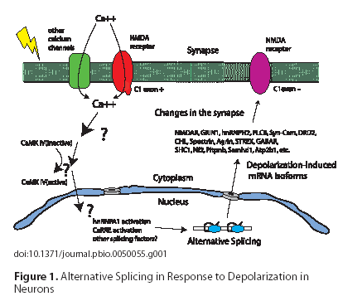

Slide 37
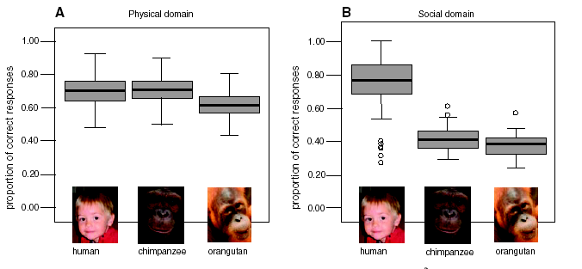
Recentemente si sono paragonate le capacità di bambini di due anni e mezzo con quelle di scimpanzè di età equivalente. La capacità erano molto simili ma il bambino umano era infinitamente più capace di ricevere informazioni dai suoi simili.

Slide 38
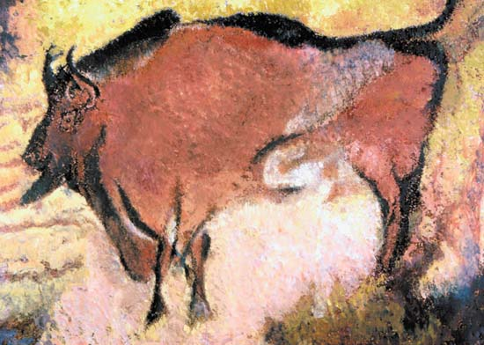
La enorme plasticità e quindi capacità di cambiamento del cervello ci permette come dice H.Jonas, di “inventare” “immagini” ed eventualmente proiettarle sulla materia esterna

Slide 39
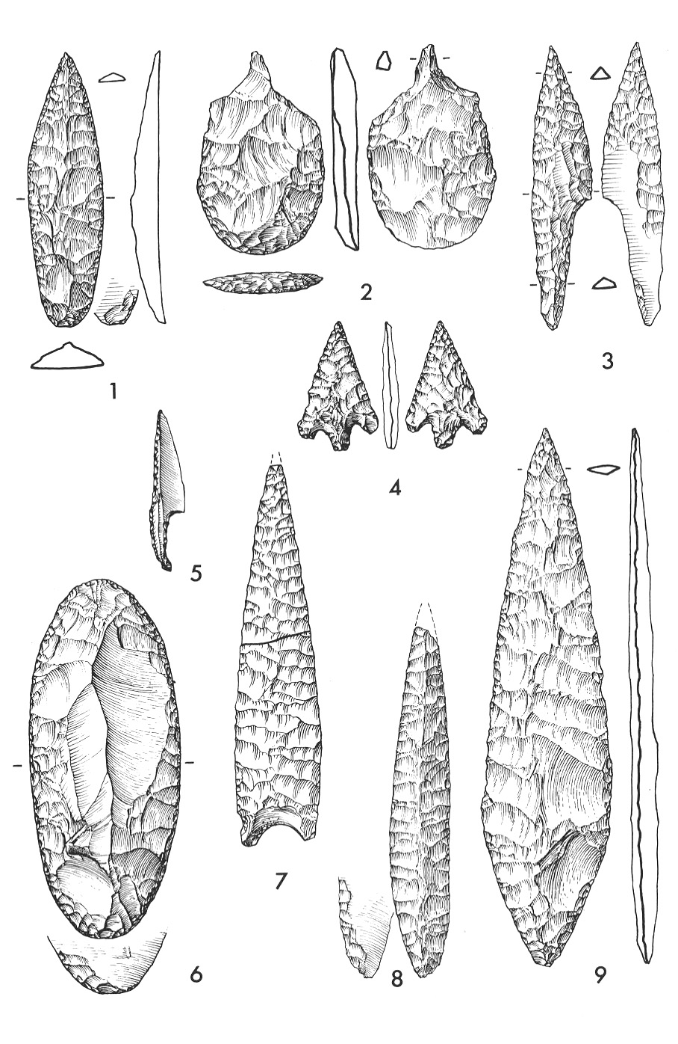
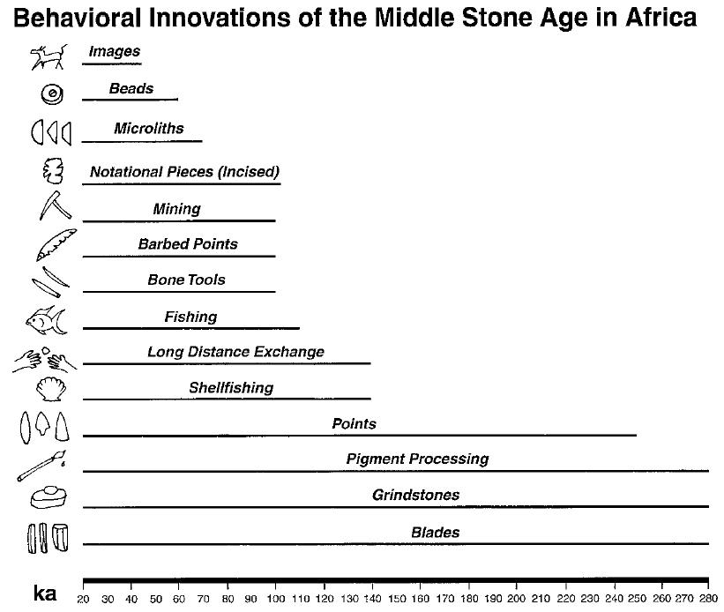
E’ la capacità di proiettare progetti umani sulla materia ci ha permesso di costruire strumenti innovativi e quindi, come si diceva, di adattarci modificando attivamente l’ambiente invece di farci selezionare il corredo genetico da questo

Slide 40
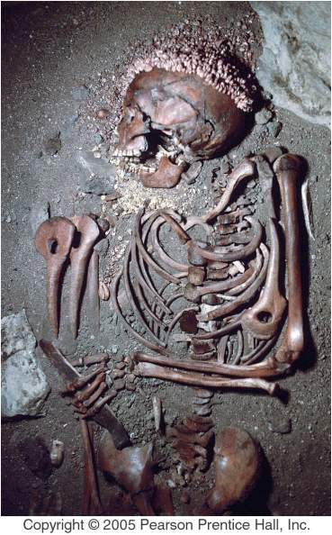
Processi cerebrali molto simili possono essere quelli legati alla trascendenza e quindi anche alla concezione della vita dopo la morte.

Slide 41
I DUE LIVELLI SUCCESSIVI DELLA ALIENAZIONE UMANA
La utopia prometeica La capacità di modificare il Pianeta secondo progetto ci ha fatto credere che la Terra sia una gigantesca macchina da progettare e utilizzare. Nasce la utopia della crescita infinita della materia «umanizzata» . Questo provoca il cambiamento climatico e con esso una perdita della bio-diversità dalle cento alle mille volte più rapida di quanto avvenuto nelle altre estinzioni. La stessa crescita si ferma con l’era del cosiddetto «Antropocene» ( Crutzen).
Il virtualcene Non potendo continuare con la «macchinizzazione» all’infinito abbiamo chiamato crescita cala lo scambio di merci e aumenta la moneta online e il rapporto fra i due è di 1:12. Il mercato dell’equilibrio di domanda e offerta scompare e non si compete più per la utilità delle merci ma con la pubblicità anch’essa produttrice di moneta

